Slide 1
SIGNALISATION TEMPORAIRE DES CHANTIERS
Réglementation

Slide 2
La sécurité est un impératif qui ne supporte pas l’imparfait et donc difficile à conjuguer car le passé n’y est jamais simple; le présent n’est qu’indicatif et le futur souvent conditionnel, mais elle mérite toujours que l’on y participe.

Slide 3
Sommaire
Dans quel cas ?
Réglementation
Pourquoi ?
Types de chantier
Types de voies
Les quatre principes
Les trois catégories
Types de panneaux
Les règles d’implantation
Pose et dépose des signaux
Les cas nécessitant un arrêté
Autorité compétente pour délivrer un arrêté
Sécurité des piétons
Sécurité des personnes
Véhicules

Slide 4
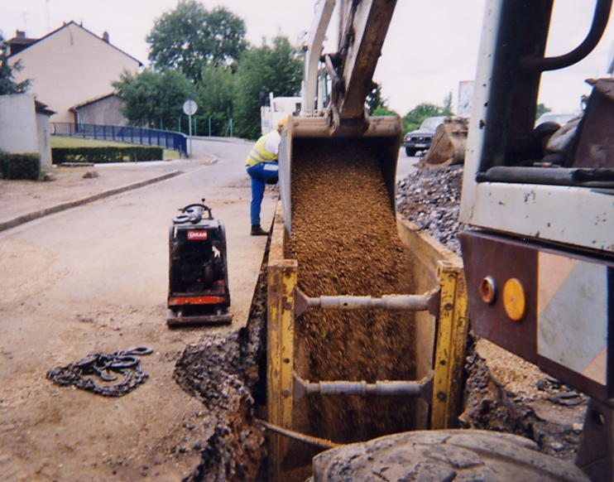
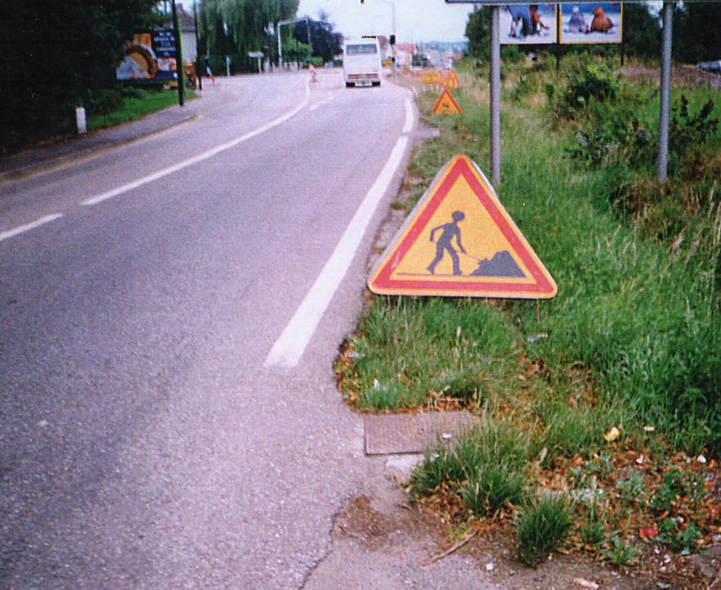
Signalisation temporaire : Dans quels cas ?
Il y a … CHANTIER ET …il y a.. CIRCULATION
(véhicules ou piétons)
ALORS VOUS ETES CONCERNES !

Slide 5
Signalisation temporaire : Réglementation
Arrêté du 5 novembre 1992 relatif à la circulation sur routes et autoroutes.
Livre 1, 8ème partie de l’Instruction ministérielle sur la signalisation routière temporaire approuvé par :
  L’arrêté du 6 novembre 1992, modifié par :
  L’arrêté du 13 novembre 1998

Slide 6
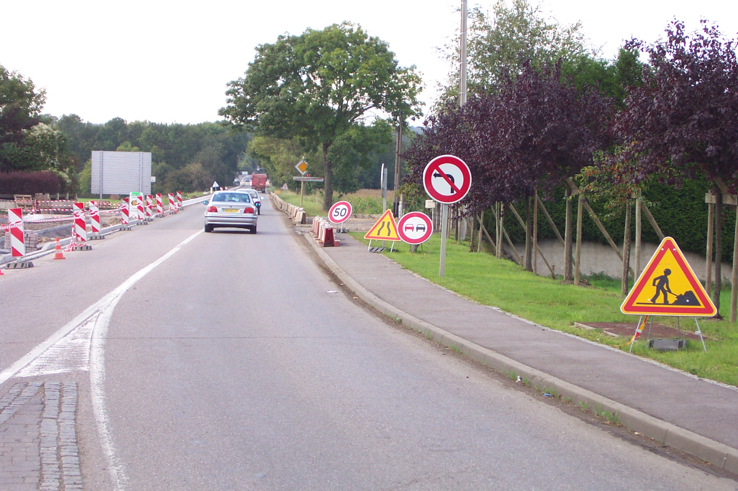
Signalisation temporaire : Pourquoi ?
La signalisation temporaire a pour objet :
D’avertir l’usager
De guider l’usager
D’assurer la sécurité des usagers
De favoriser la fluidité de la circulation

Slide 7
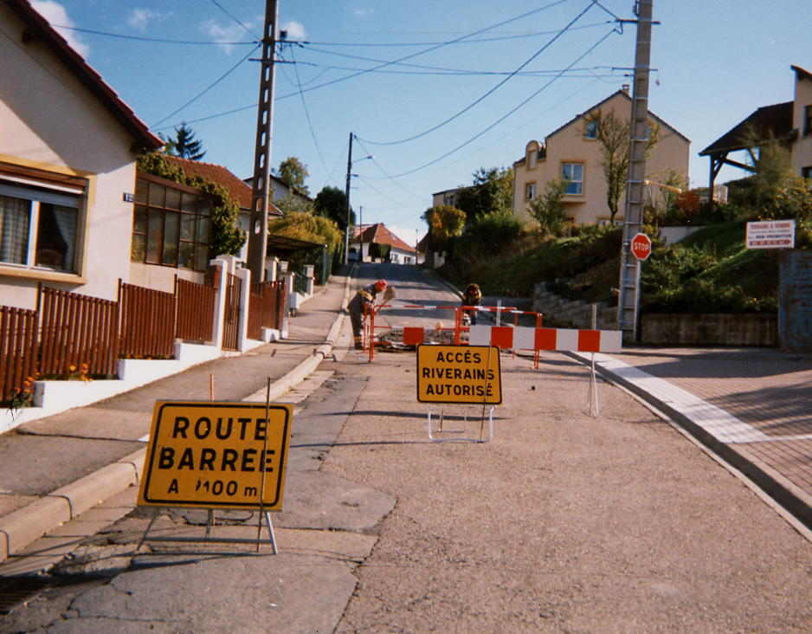
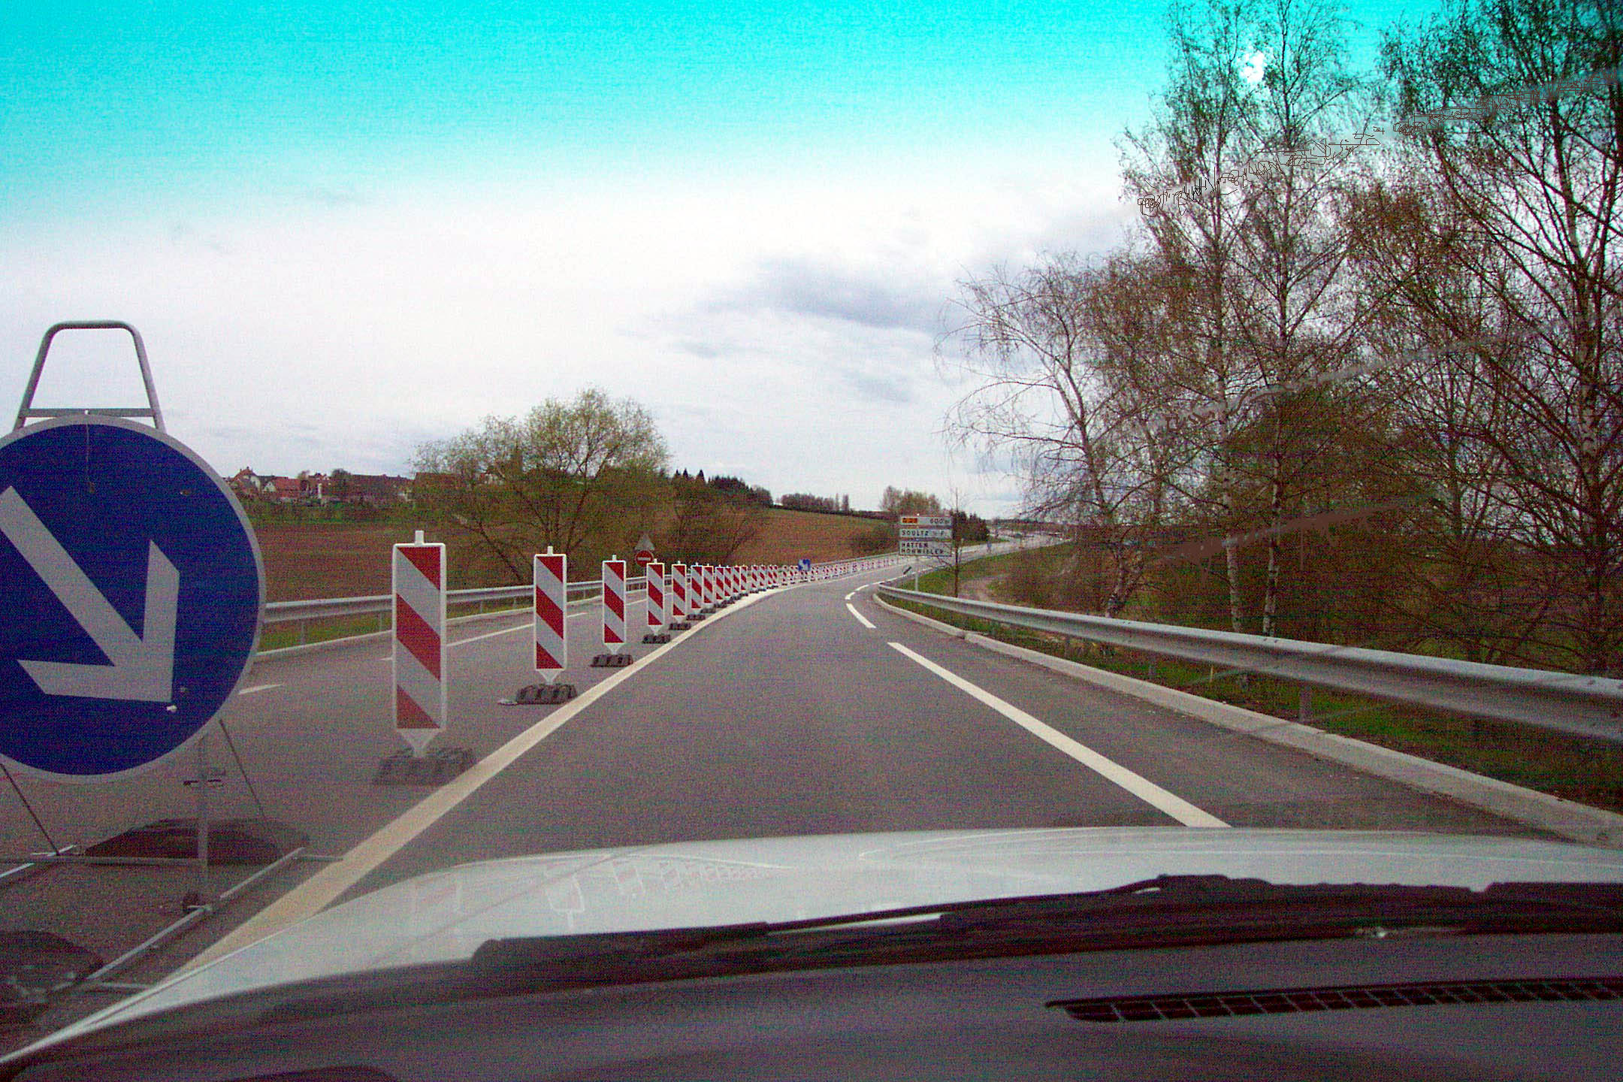
Signalisation temporaire :Types de chantiers
Chantiers fixes Chantiers mobiles
Durée supérieure à ½ journée Progression lente ou durée inférieure à ½ journée

Slide 8
Signalisation temporaire : Types de voies
On distingue:
  Les routes bidirectionnelles à chaussée unique
  Les routes à chaussées séparées (Routes séparées physiquement par un terre plein central, une glissière de sécurité, etc..)
  Les voiries urbaines

Slide 9
Signalisation temporaire : Les 4 Principes
Pour être EFFICACE, la signalisation temporaire doit être :
  Adaptée au danger
  Cohérente avec l’environnement
  Valorisée
  Lisible
Elle doit être de plus REGLEMENTAIRE

Slide 10
Signalisation temporaire : Principe d’ADAPTATION
La signalisation mise en place doit être adaptée :
  A la nature et à l’importance de l’entrave à la circulation
  Aux caractéristiques du réseau routier (types de voies, trafic, etc..)
  A la durée prévisible des travaux,, aux périodes et horaires d’exécution des chantiers.

Slide 11
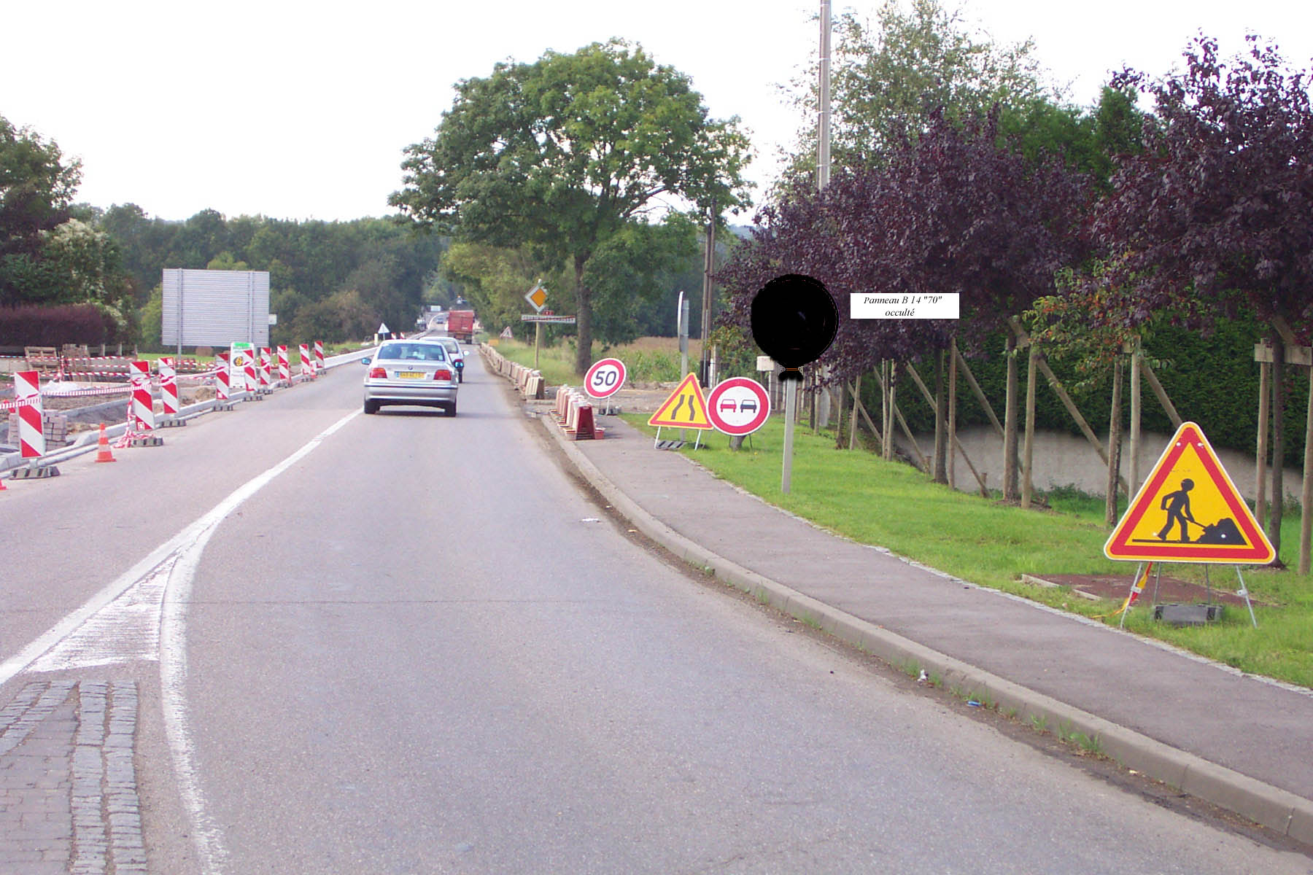
Signalisation temporaire : Principe de COHERENCE
La signalisation mise en place doit être cohérente :
Pour éviter des contradictions, on peut être amené occulter provisoirement les panneaux de signalisation permanente

Slide 12
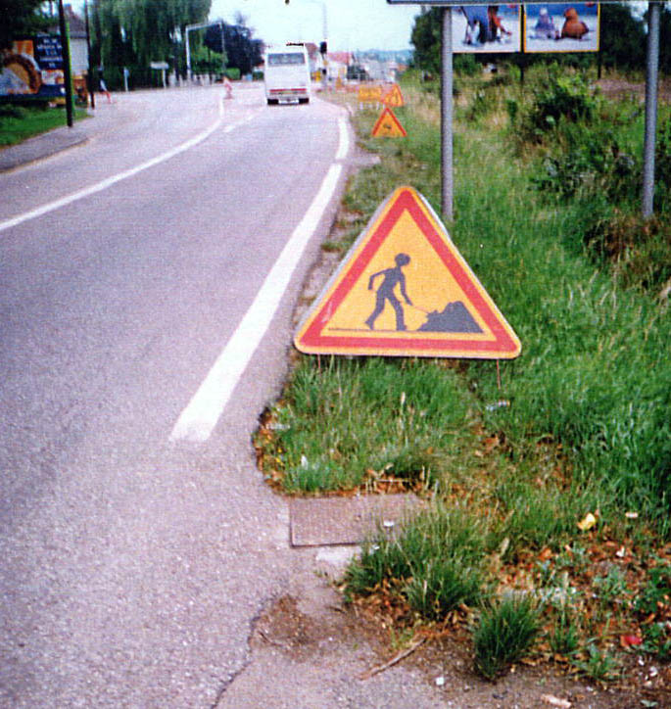
Signalisation temporaire : Principe de VALORISATION
La signalisation mise en place doit être valorisée :
Elle doit informer l’usager :
Elle est crédible (correspond à une situation effective)
Elle évolue avec le chantier
Elle est retirée dès le chantier terminé

Slide 13
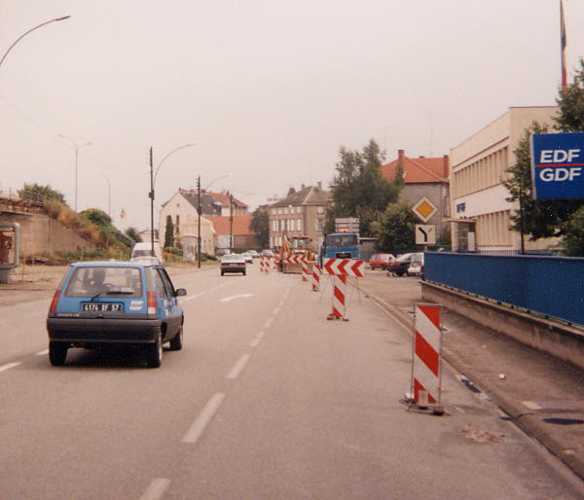
Signalisation temporaire : Principe de LISIBILITE
La signalisation mise en place doit être visible et lisible :
Les panneaux doivent être :
de dimensions réglementaires
En nombre limité
Implantés judicieusement
Propres et en bon état
Ils ne doivent pas masquer la signalisation existante

Slide 14
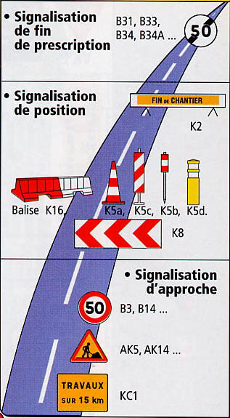
Signalisation temporaire : Les 3 catégories
La signalisation est suivant son implantation définie en :
  Signalisation d’approche
  Signalisation de position
  Signalisation de fin de prescription

Slide 15





Signalisation temporaire : La Signalisation d’approche
Située en amont de la zone dangereuse et positionnée sur accotement, elle comprend généralement :
  Une signalisation de danger (panneaux triangulaires)
  Une signalisation de prescription (panneaux circulaires)
  Une signalisation d’indication (panneaux rectangulaires)

Slide 16
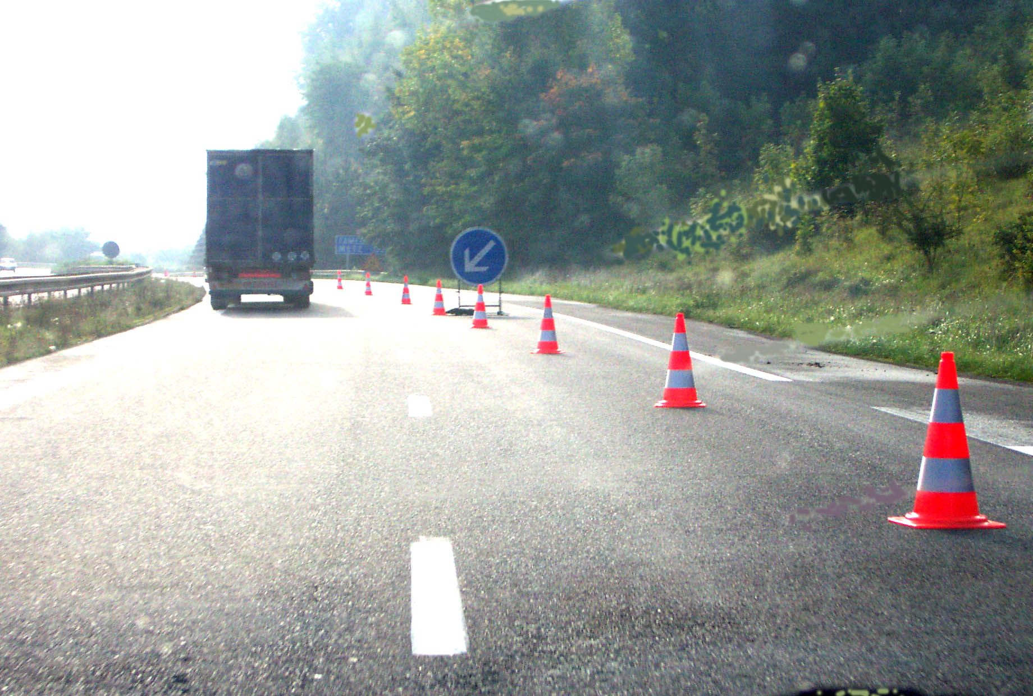
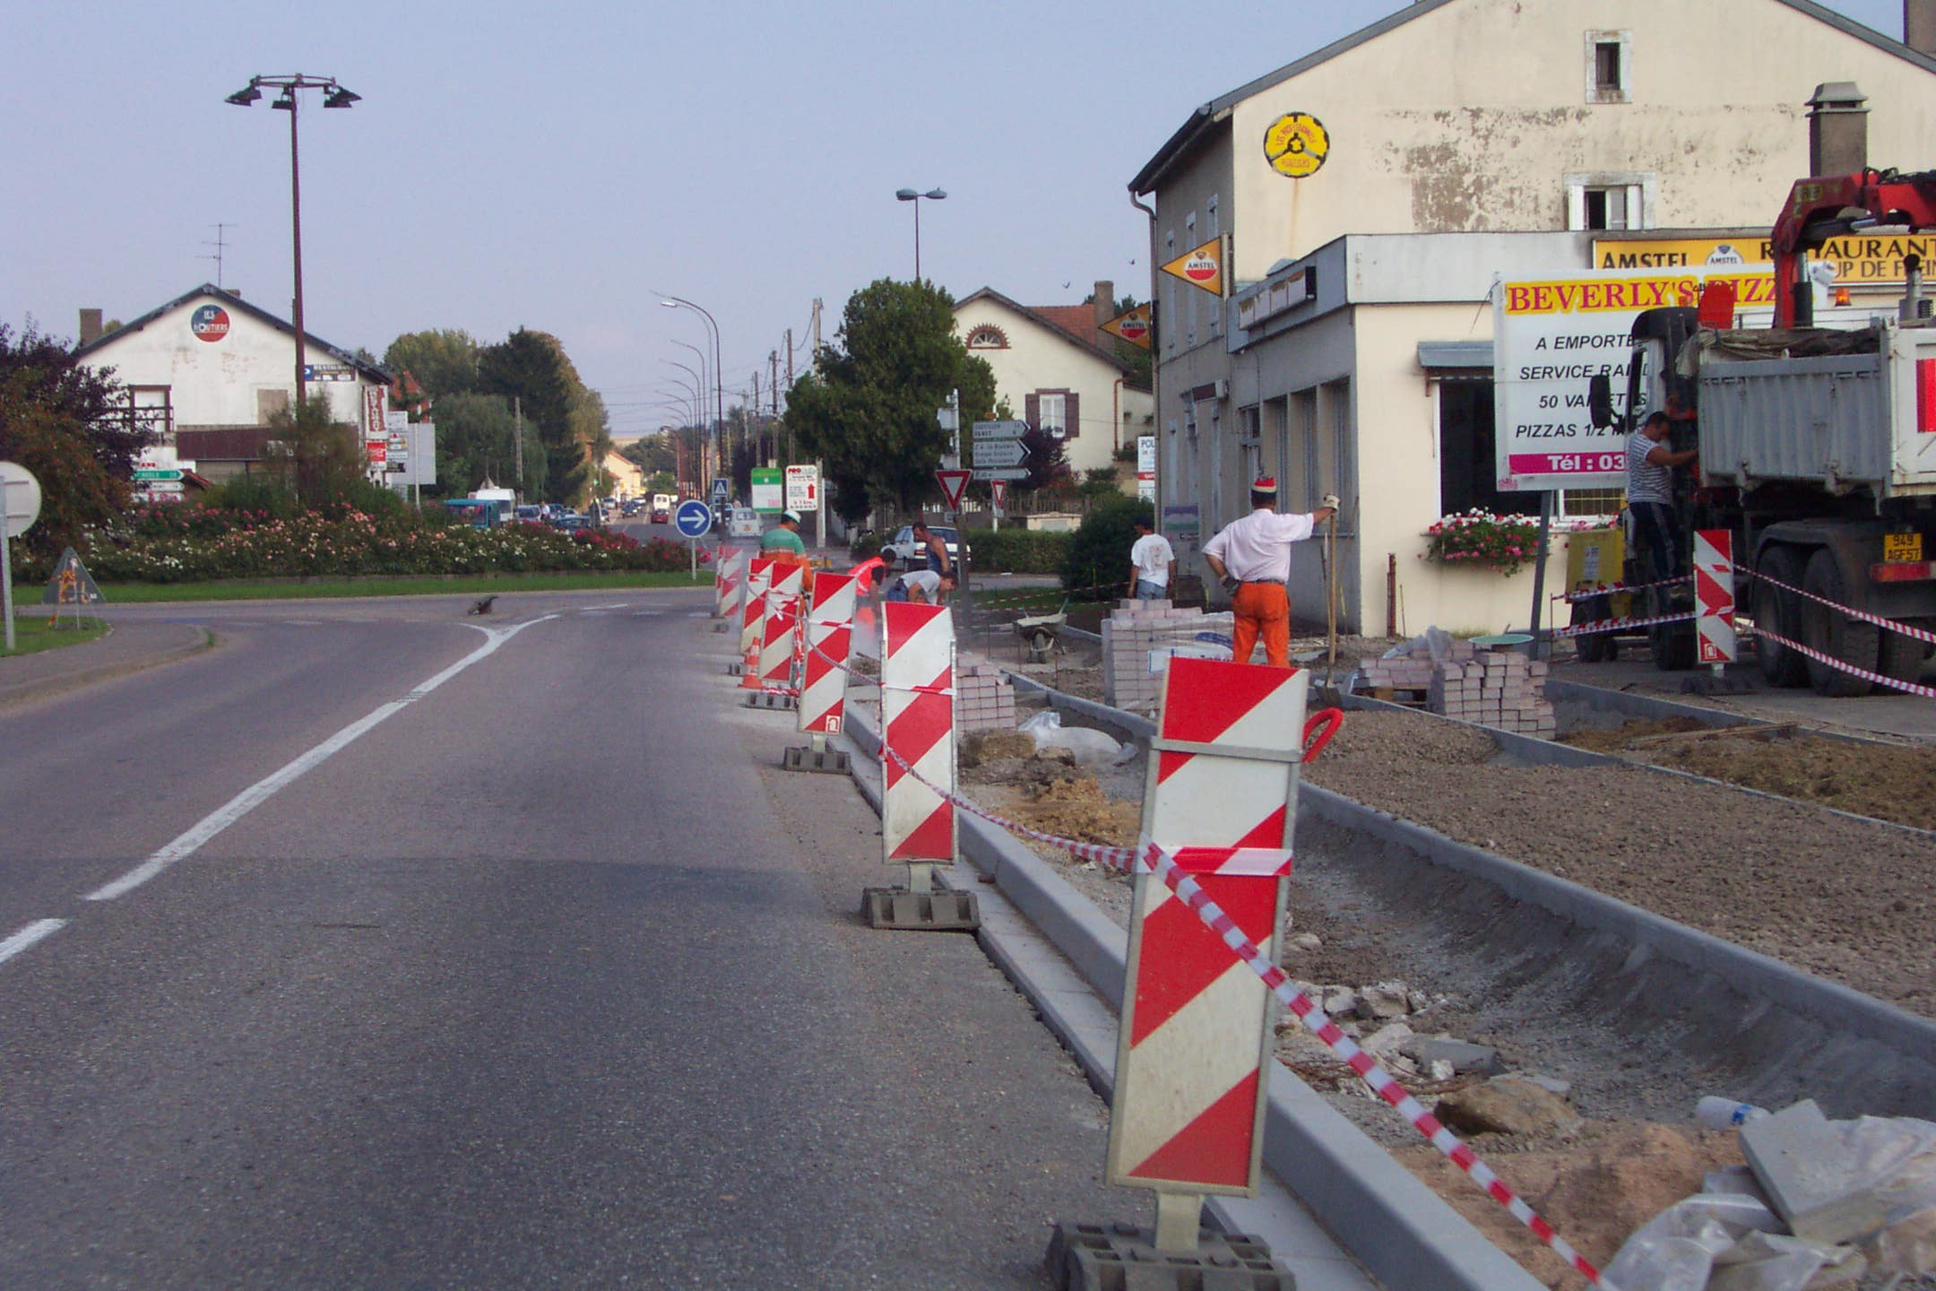
Signalisation temporaire : La Signalisation de position
Placée aux abords immédiats de la zone à signaler, sur accotement ou sur la chaussée si le danger empiète sur celle-ci elle peut comprendre :
Un biseau de raccordement Un balisage frontal
Un balisage latéral

Slide 17


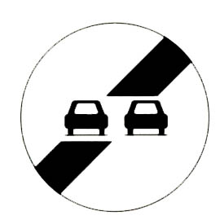
Signalisation temporaire : La Signalisation de fin de prescription
Elle est placée en aval du chantier
  Elle est constituée de panneaux circulaires à fond blanc cerclé de noir.

Slide 18
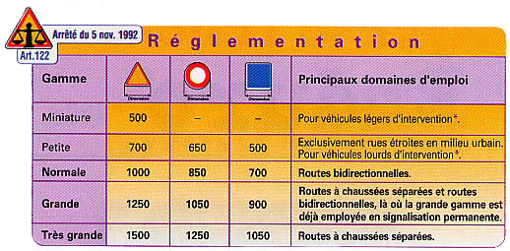
Signalisation temporaire : Les différents types de panneaux

Slide 19
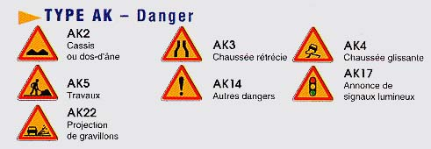
Signalisation temporaire : Les différents types de panneaux

Slide 20
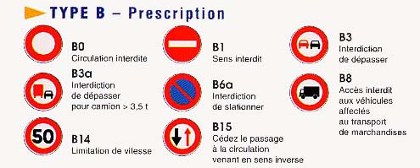
Signalisation temporaire : Les différents types de panneaux

Slide 21
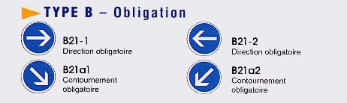
Signalisation temporaire : Les différents types de panneaux

Slide 22
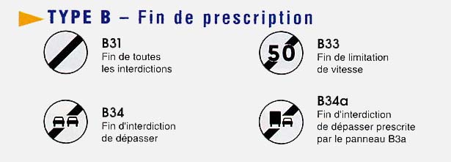
Signalisation temporaire : Les différents types de panneaux

Slide 23
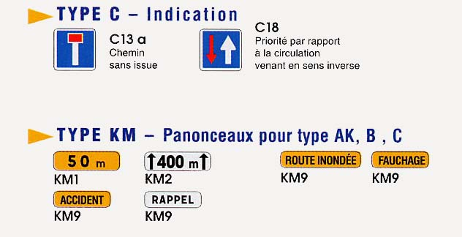
Signalisation temporaire : Les différents types de panneaux

Slide 24
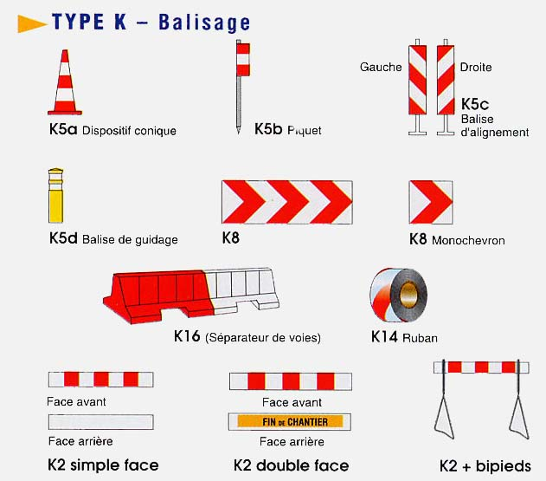
Signalisation temporaire : Les différents types de panneaux

Slide 25

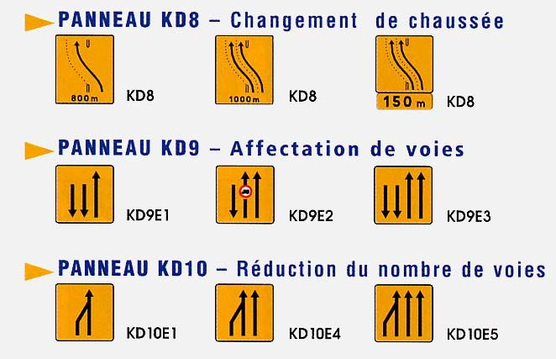
Signalisation temporaire : Les différents types de panneaux

Slide 26
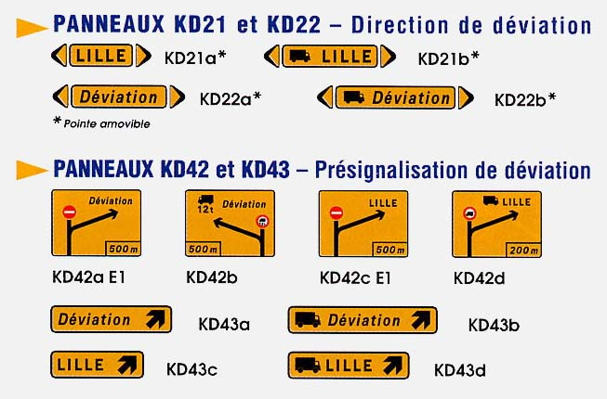
Signalisation temporaire : Les différents types de panneaux

Slide 27
Signalisation temporaire : Règles d’implantation des signaux
Distances entre panneaux
  Routes bidirectionnelles
    Hors agglomération 100 m environ
    En agglomération 10 à 30 m environ
  Routes à chaussées séparées
    Hors ou en agglomération 200 m environ

Slide 28
Signalisation temporaire : Règles d’implantation des signaux
Distances entre la fin de la signalisation d’approche et le début de la signalisation de position.
  Routes bidirectionnelles
    Hors agglomération 100 m environ
    En agglomération 10 à 30 m environ
  Routes à chaussées séparées
    Hors ou en agglomération 100 m environ

Slide 29
Signalisation temporaire : Règles d’implantation des signaux
Position des panneaux
  La pré-signalisation et la signalisation d’approche sont posées sur accotement
  La signalisation d’approche est posée sur accotement ou sur la chaussée si le danger empiète sur celle-ci
  Les panneaux sont implantés sur chevalet à 50 cm du sol ou pour les chantiers de longue durée sur poteau à 1,00 m du sol.

Slide 30
Signalisation temporaire : Règles de pose et dépose des signaux
La pose et la dépose des panneaux sont souvent délicates à cause du trafic, des conditions de visibilité, etc..
Ces opérations sont à considérer comme des chantiers en elles-mêmes
  Premier panneau à poser : AK5 (Travaux)
  Si d’autres panneaux sont nécessaires les poser à partir de l’AK5 en progressant vers le chantier

Slide 31
Signalisation temporaire : Règles de pose et dépose des signaux
La dépose des panneaux s’effectue dans l’ordre inverse de la pose, en particulier le panneau AK5 sera le dernier panneau retiré dans la mesure ou il caractérise l’existence d’un chantier.
En aucun cas le chantier ne peut débuter, avant que sa signalisation soit mise en place et celle ci ne peut être retirée, avant qu’il soit terminé.
En l’absence de toute personne sur le chantier, il est obligatoire de remplacer le panneau AK5 par le panneau AK 14 (Dangers particuliers).

Slide 32
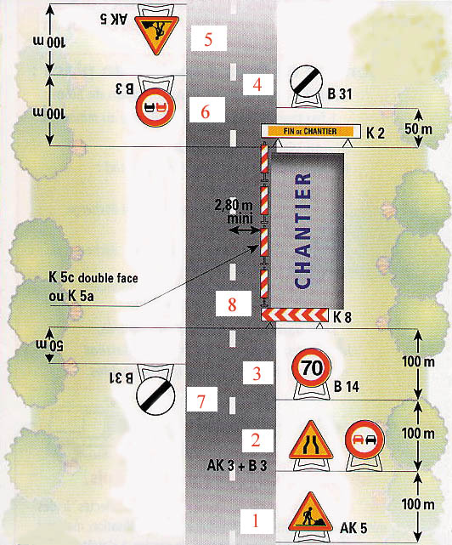
Signalisation temporaire : Règles de pose et dépose des signaux

Slide 33
Signalisation temporaire : Cas nécessitant un arrêté
Un arrêté de circulation doit être pris par l’autorité compétente dans les cas suivants:
  La circulation doit être alternée
  La vitesse doit être limitée
  La circulation doit être déviée

Slide 34
Signalisation temporaire : Autorité compétente pour délivrer un arrêté
 | Hors agglomération | En agglomération
Routes nationales | PREFET | MAIRE
Routes départementales | PRESIDENT DU CONSEIL GENERAL | MAIRE
Voies communales | MAIRE | MAIRE

Slide 35
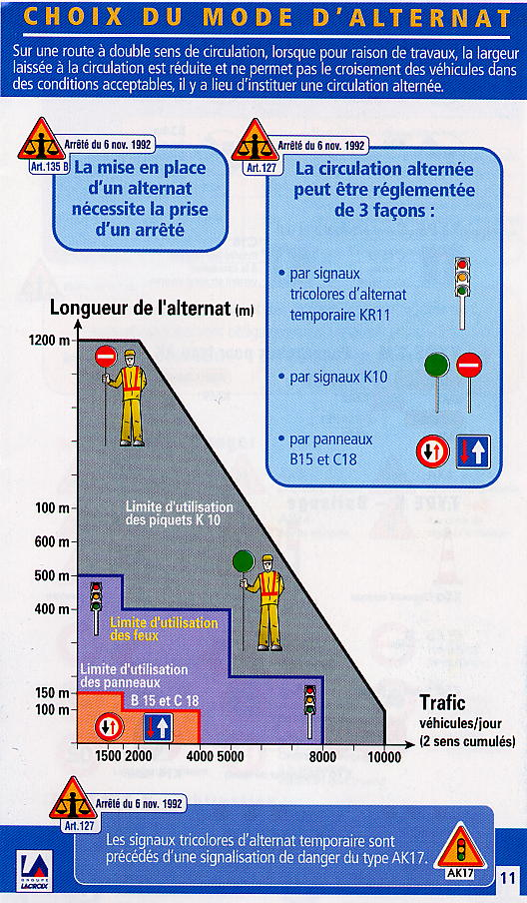
Signalisation temporaire : Circulation alternée
Le choix du système d’alternat est fonction de la longueur maxi de la zone de travaux ainsi que du trafic maxi journalier des véhicules.
On utilise généralement pour :
Une longueur de chantier de 150 m maxi et un trafic maxi de 4000 véhicules/jour, des panneaux B15 et C18
Une longueur de chantier de 600 m maxi et un trafic maxi de 11000 véhicules/jour, des feux tricolores
Une longueur de chantier de 1200 m et un trafic maxi de 4000 véhicules/jour, des piquets K10

Slide 36
Signalisation temporaire : Limitation de vitesse
Sur routes bidirectionnelles
  70 km/h lorsque subsistent 2 voies de circulation
  50 km/h en présence d’alternat
Sur chaussées séparées
  110 km/h pour 2 voies de circulation subsistantes
  90 km/h pour 1 voie de circulation subsistante ou sur section basculées
  70 km/h ou 50 km/h au droit des basculements de circulation
La limitation de vitesse s’effectue par paliers successifs de 20 km/h

Slide 37
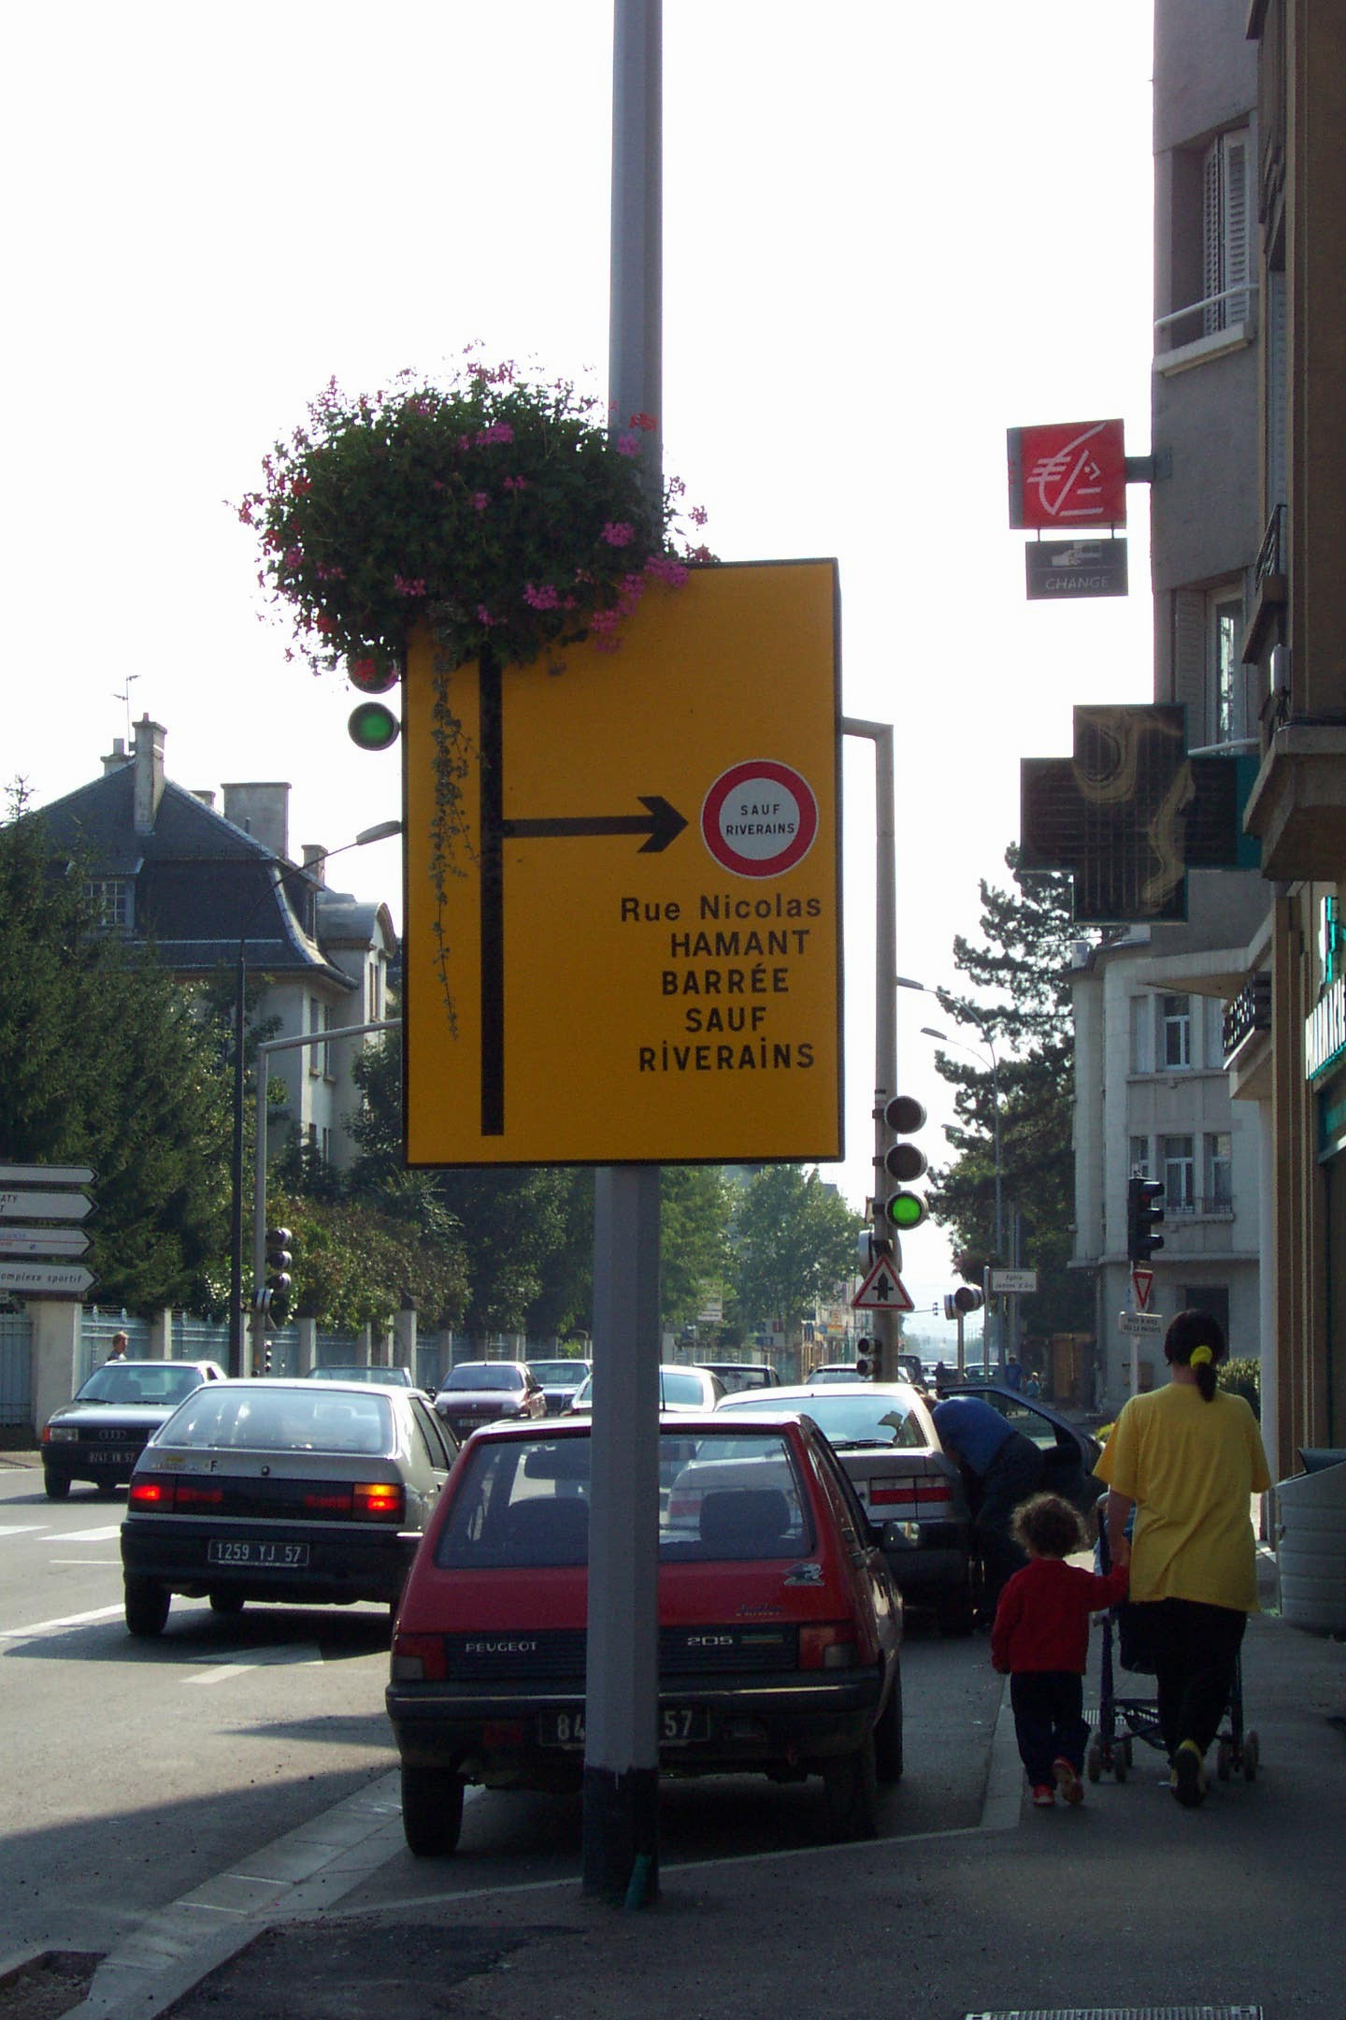
Signalisation temporaire : Détournement de circulation
Un détournement de circulation peut être pour l’usager auquel il s’adresse :
  Obligatoire (Déviation)
  Facultatif (Itinéraire recommandé)

Slide 38
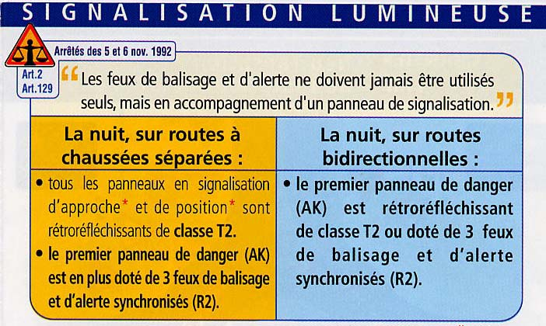
Signalisation temporaire : Signalisation de nuit
De nuit la signalisation doit être renforcée suivant que l’on se trouve sur une route bidirectionnelle ou une route à chaussées séparées.
En agglomération dans les zones dotées d’un éclairage public, la signalisation nez doit pas être différente de celle des autres zones

Slide 39
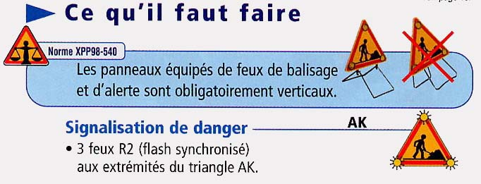
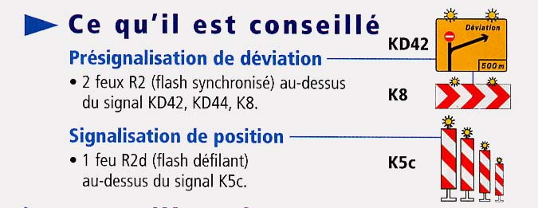
Signalisation temporaire : Signalisation de nuit

Slide 40
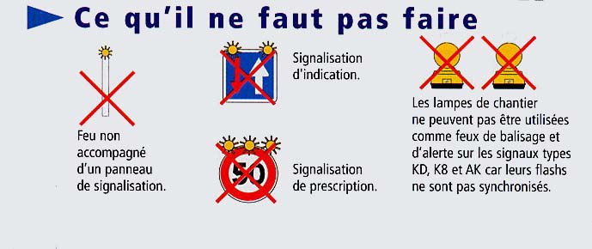
Signalisation temporaire : Signalisation de nuit

Slide 41
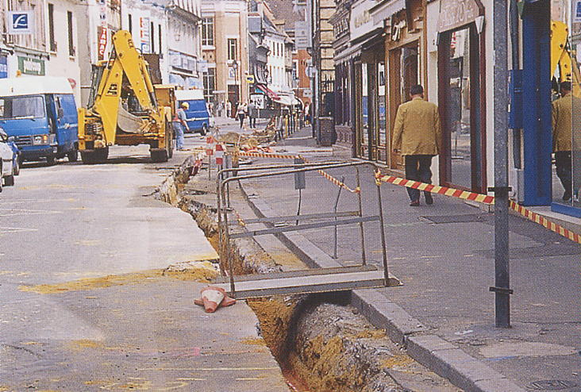
Signalisation temporaire : Sécurité des piétons
La sécurité et la continuité du cheminement des piétons doivent être assurées.
La largeur du cheminement doit être au minimum de 1.40 m

Slide 42
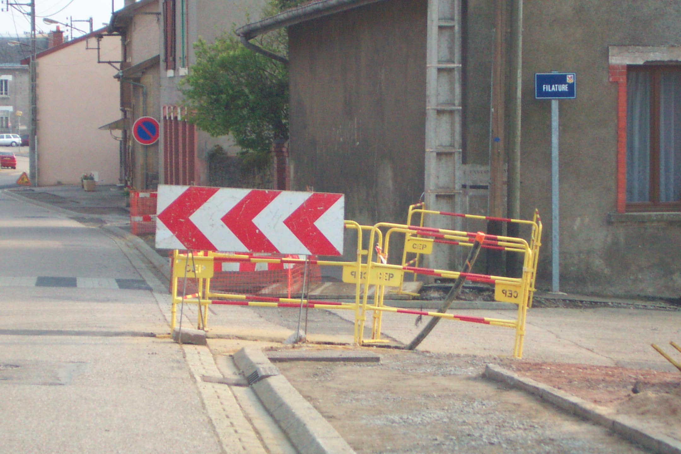
Signalisation temporaire : Sécurité des piétons
Dans tous les cas où le danger existe pour le piéton un dispositif stable doit entourer le chantier

Slide 43
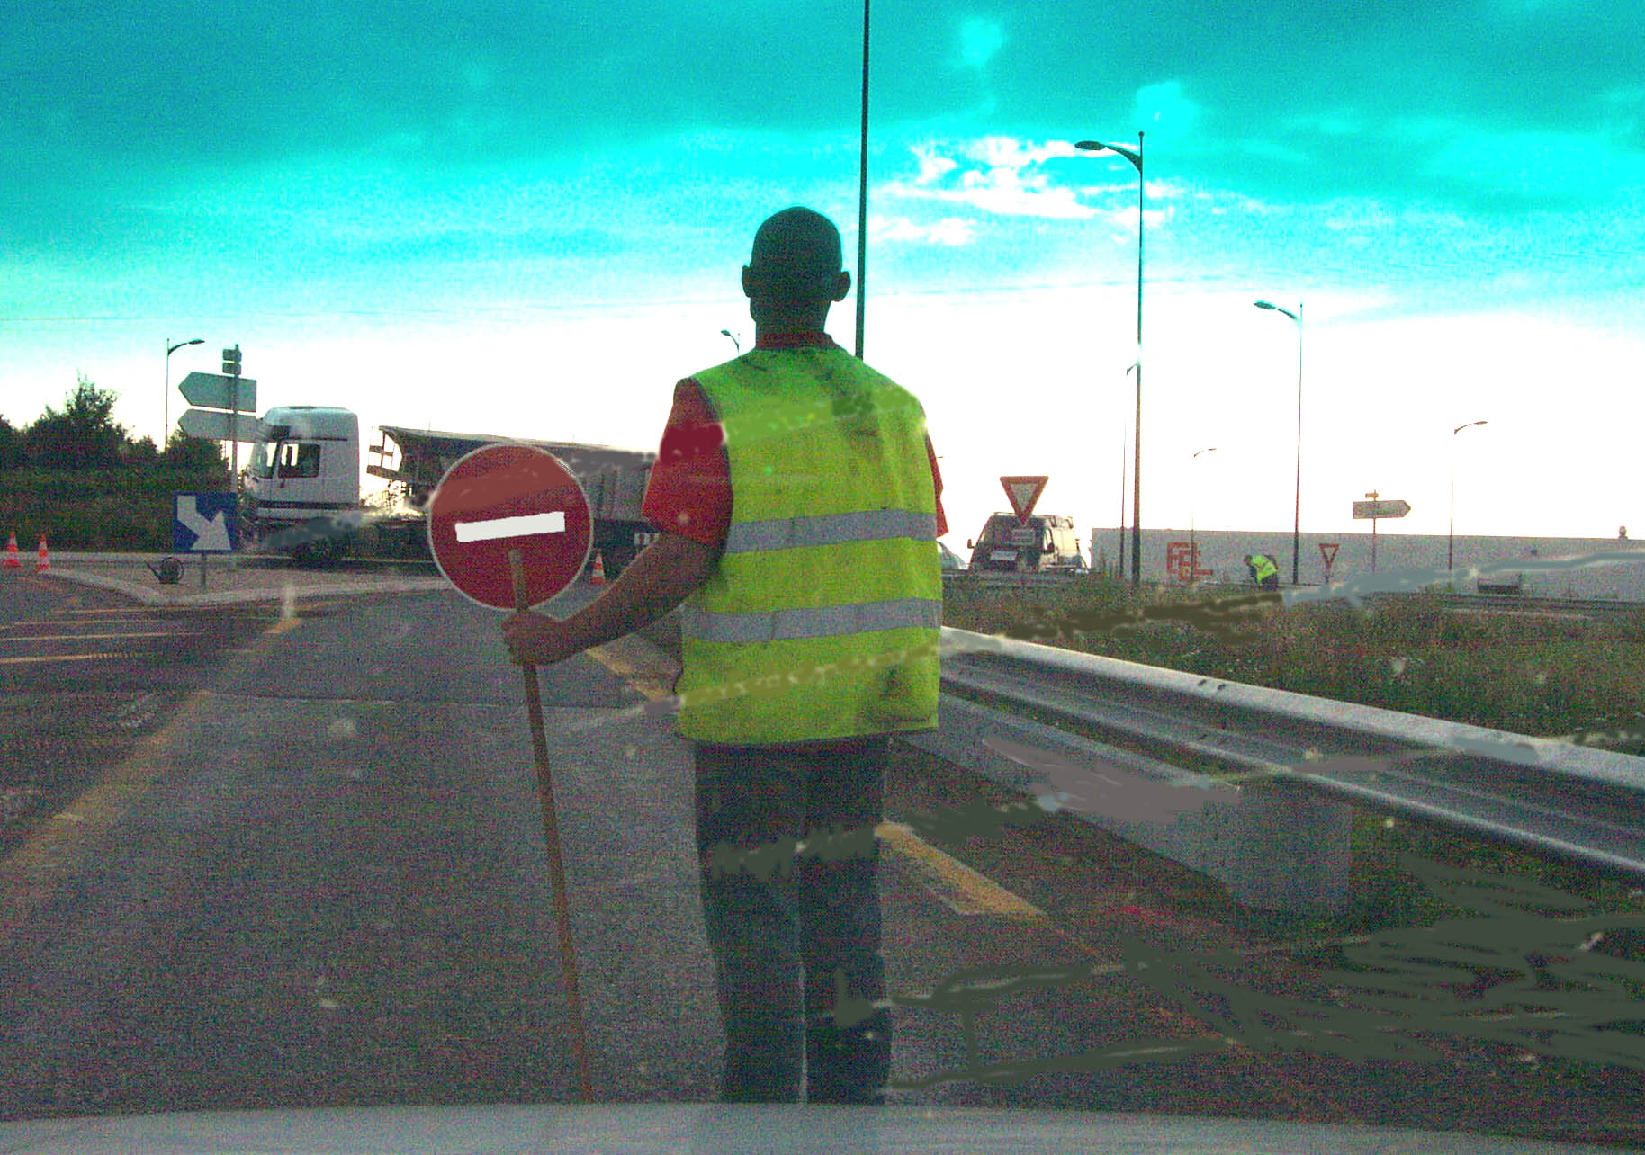
Signalisation temporaire : Signalisation des personnes
Les personnes intervenant sur le domaine public routier doivent être constamment visibles par les usagers et les conducteurs d’engins de chantier
Le port d’un vêtement de signalisation à haute visibilité de classe 2 est obligatoire

Slide 44
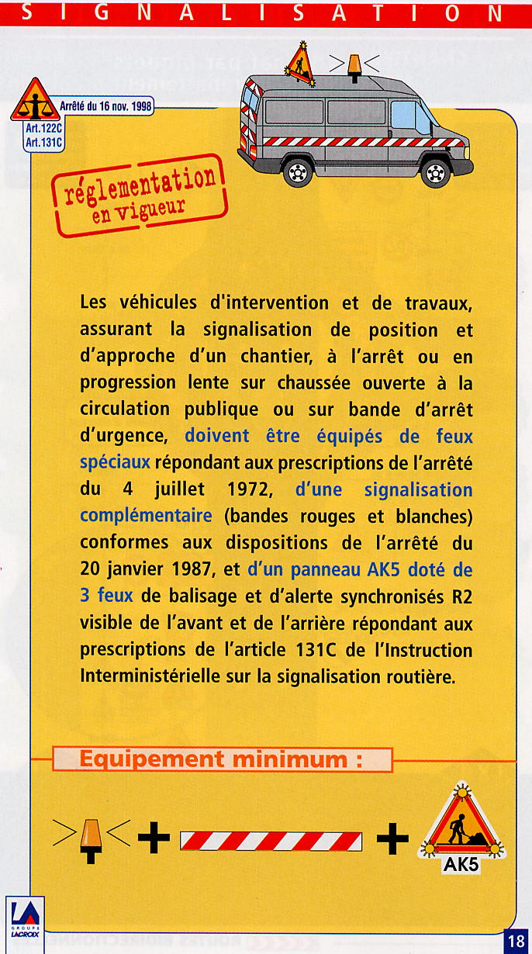
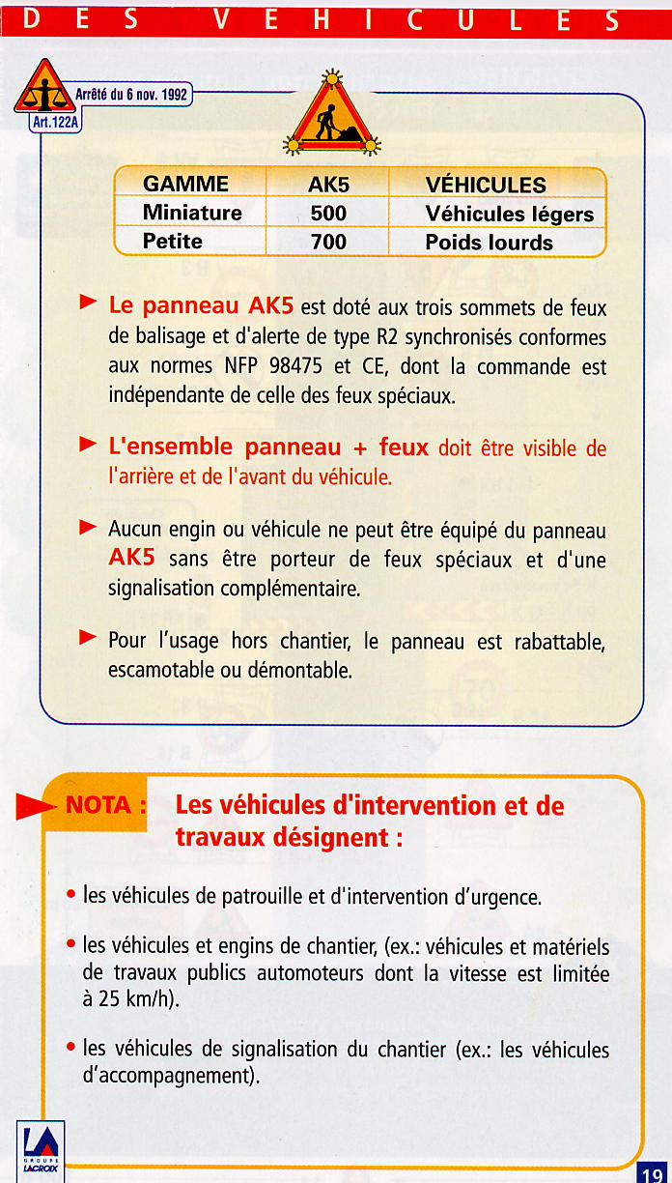
Signalisation temporaire : Signalisation des véhicules

Slide 45
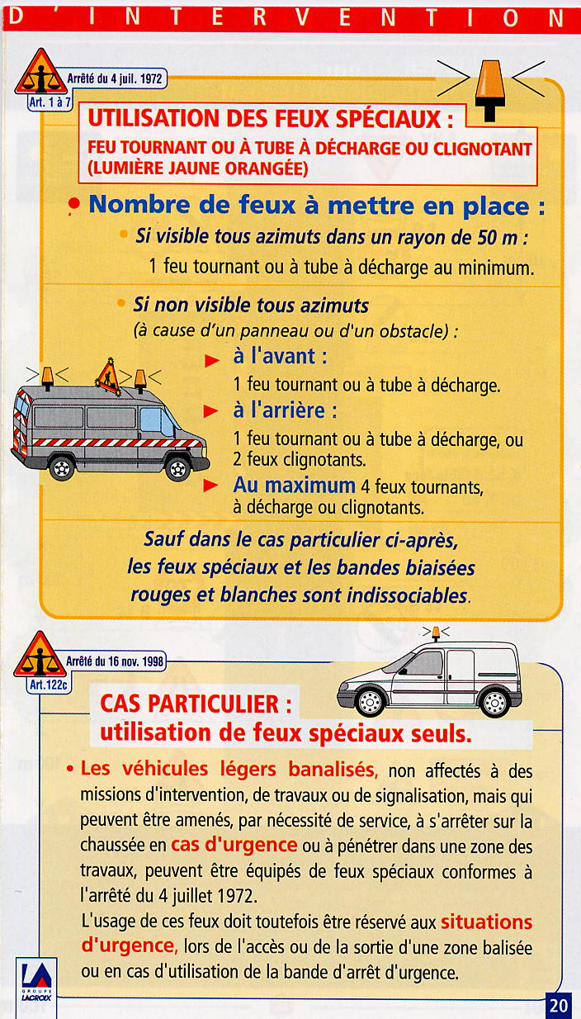
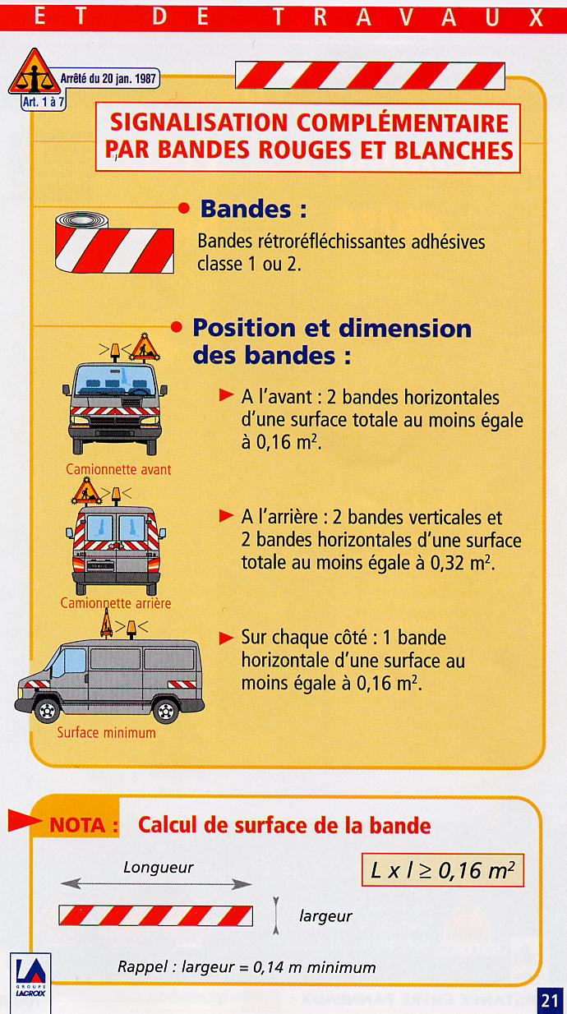
Signalisation temporaire : Signalisation des véhicules

